Slide 1
３時限目
投資の基礎知識

Slide 2
投資と投機は違う

Slide 3
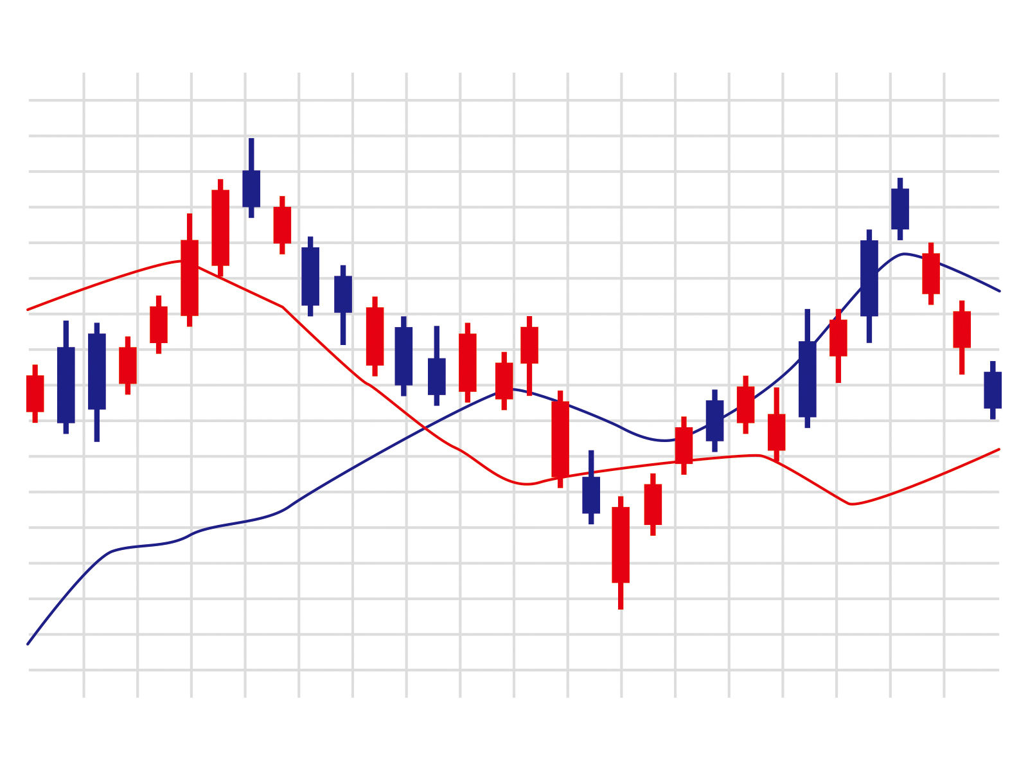
短期的に安く買って高く売るのは投機

Slide 4
投資とは？
将来的に資本を増加させるために、
現在の資本を投じる活動

Slide 5
 | 投資 | 投機
保有期間 | 長期で保有する | 短期で売買を 繰り返す
利益 | 複利のチカラで ゆっくり増やす | 大きく一発 当てに行く
リスク | 一定の水準に保つ | 大きい
短期の価格変動 | 振り回されず じっくり待つ | 大きく振り回される

Slide 6
積立投資

Slide 7
投資は、大きく育てる
・積み立てがオススメ
・ファンドがオススメ
・リスクが少ない

Slide 8
ファンドとは？
・代表は投資信託
・プロが運用
・分散投資になっている
（ひとつで複数の銘柄に投資）

Slide 9
積み立てがオススメの理由
・ドルコスト平均法
・感情に左右されない
・ほったらかし投資

Slide 10
ドルコスト平均法とは？
毎月、同じ金額を購入
→安い時に多く、高い時は少ない
→購入単価が下がる

Slide 11
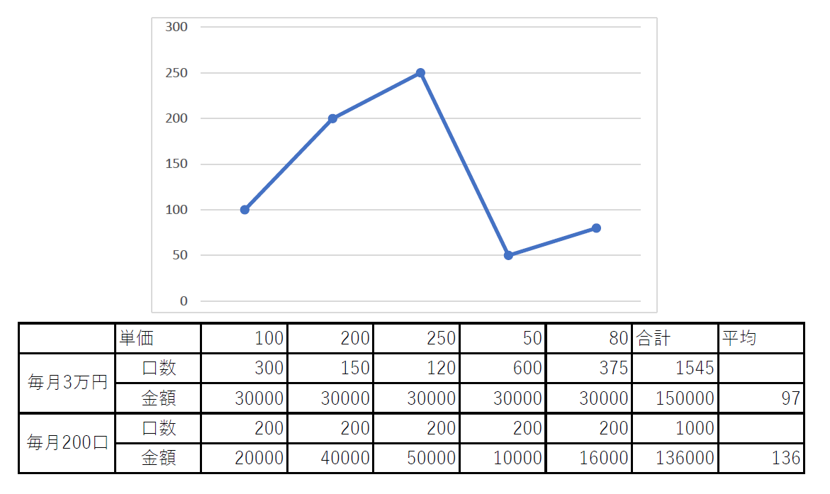
ドルコスト平均法

Slide 12
単利と複利

Slide 13
単利
・元本に対してのみ利子がつく
複利
・元本に対して増えた利子も
組み込み、利子がつく

Slide 14
単利
複利
161
150
146
140
133
130
121
120
110
110

Slide 15
オススメの証券会社

Slide 16
オススメの証券会社
・楽天証券
・SBI証券
・マネックス証券

Slide 17
オススメの証券会社
・手数料が安い
・商品の多さ
・使いやすさ

Slide 18
まとめ
・投資と投機は違う
・積立投資
・単利と複利
・おすすめの証券会社

